Slide 1
KỸ THUẬT LẬP TRÌNH NÂNG CAO
LAB 1. LẬP TRÌNH SHELL TRÊN LINUX

Slide 2
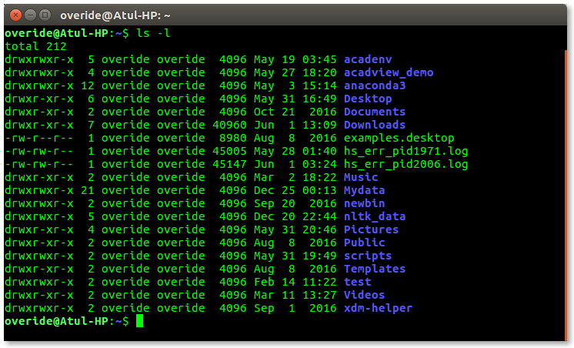
LỆNH SHELL
Lệnh shell là lệnh được đưa ra cho shell để thực hiện một thao tác, chẳng hạn như quản lý tệp, thực thi chương trình hoặc xử lý các quy trình hệ thống.
Các lệnh được thực thi trong thiết bị đầu cuối và chúng tương tác với hệ điều hành thông qua shell.
Notes:
Định mức dạy hằng năm: 270 giờ thực hành
Hoàn thành định mức nghiên cứu

Slide 3
LỆNH SHELL
Lệnh shell thường tuân theo cấu trúc sau:
command [options] [arguments]
command – Lệnh thực tế để thực thi (ví dụ: ls, mkdir, echo).
options – Sửa đổi hành vi của lệnh (thường được đặt trước bằng - hoặc --).
arguments – Chỉ định lệnh sẽ tác động vào mục nào (ví dụ: tên tệp hoặc thư mục).
Notes:
Định mức dạy hằng năm: 270 giờ thực hành
Hoàn thành định mức nghiên cứu

Slide 4
LỆNH SHELL
Ví dụ một lệnh sau:
ls -l /home/user
ls → Tên lệnh (dùng để liệt kê nội dung thư mục).
-l → Tùy chọn (định dạng dài, hiển thị thông tin chi tiết như quyền, chủ sở hữu, kích thước…)
/home/user → Đối số (thư mục cần liệt kê).
Notes:
Định mức dạy hằng năm: 270 giờ thực hành
Hoàn thành định mức nghiên cứu

Slide 5
CÁCH SHELL THỰC THI LỆNH
User nhập lệnh vào Terminal
Shell phân tích và thực thi từng lệnh
Shell gửi yêu cầu thực thi đến nhân Linux (Kernel)
Kernel xử lý và trả về kết quả cho Shell
Shell hiển thị kết quả cho người dùng
Notes:
Định mức dạy hằng năm: 270 giờ thực hành
Hoàn thành định mức nghiên cứu

Slide 6
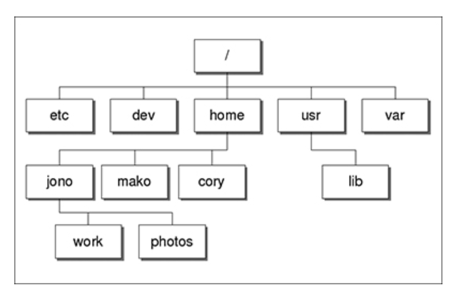
TỔ CHỨC HỆ THỐNG FILE TRÊN LINUX
/ (Thư mục gốc) → Thư mục cấp cao nhất chứa tất cả các tệp và thư mục con.
/home → Thư mục người dùng (/home/user)
./bin → Các chương trình nhị phân thiết yếu (ví dụ: ls, cp, mv)
./etc → Tệp cấu hình cho hệ thống
./var → Nhật ký, bộ nhớ đệm và dữ liệu biến
./tmp → Tệp tạm thời (xóa khi khởi động lại)
./dev → Tệp thiết bị (ví dụ: /dev/sda đối với ổ cứng).
Notes:
Định mức dạy hằng năm: 270 giờ thực hành
Hoàn thành định mức nghiên cứu

Slide 7
ĐỊNH VỊ TỆP TRONG LINUX
Để định vị một tệp hoặc thư mục trong hệ thống tệp Linux, chúng ta cần một đường dẫn tuyệt đối hoặc đường dẫn tương đối.
Đường dẫn tuyệt đối là đường dẫn đầy đủ đến một tệp hoặc thư mục, bắt đầu từ gốc (/).
Đường dẫn tương đối là đường dẫn tương đối với thư mục làm việc hiện tại.
Không bắt đầu bằng /.
Sử dụng các ký hiệu đặc biệt.
/home/username
.work
Notes:
Định mức dạy hằng năm: 270 giờ thực hành
Hoàn thành định mức nghiên cứu

Slide 8
QUYỀN TRUY CẬP TỆP TRONG LINUX
Trong Linux, chế độ truy cập tệp xác định ai có thể đọc (read), ghi (write) hoặc thực thi (excute) tệp.
Mỗi tệp trong Linux có 03 loại người dùng với các quyền truy cập khác nhau:
Owner (Người dùng - u): Người đã tạo tệp.
Group (g): Người dùng thuộc cùng nhóm với chủ sở hữu.
Others (o): Tất cả những người dùng khác không phải là chủ sở hữu hoặc trong nhóm.
Notes:
Định mức dạy hằng năm: 270 giờ thực hành
Hoàn thành định mức nghiên cứu

Slide 9
QUYỀN TRUY CẬP TỆP TRONG LINUX
Mỗi tệp hoặc thư mục có 03 loại quyền:
Symbol | Permission | Numeric Value | Description
r | Read | 4 | Có thể xem nội dung file
w | Write | 2 | Có thể chỉnh sửa hoặc xóa file
x | Execute | 1 | Có thể thực thi (chạy file) (nếu nó là một chương trình/script)
Notes:
Định mức dạy hằng năm: 270 giờ thực hành
Hoàn thành định mức nghiên cứu

Slide 10
QUYỀN TRUY CẬP TỆP TRONG LINUX
Sử dụng lệnh ls -l để hiển thị quyền đối với tệp?
-rw-r--r-- 1 user group 1234 Feb 15 12:00 myfile.txt
Owner (rw-) → Có thể đọc và ghi, nhưng không thể thực thi.
Group (r--) → Chỉ có thể đọc
Other (r--) → Chỉ có thể đọc.
Vậy có thể thay đổi, cấp thêm quyền truy cập cho tệp được không?
Quyền tệp có thể được sửa đổi bằng lệnh chmod
Ví dụ: chmod u+x myfile.txt
Notes:
Định mức dạy hằng năm: 270 giờ thực hành
Hoàn thành định mức nghiên cứu

Slide 11
MỘT SỐ LỆNH CƠ BẢN TRONG SHELL SCRIPT
Lệnh “echo”:
Hiển thị, xuất nội dung lên terminal
Ghi đè (>), ghi thêm (>>) vào một file
Hiển thị biến môi trường
Lệnh “read”:
Nhập dữ liệu của người dùng
Để nhập dữ liệu trên cùng một dòng
echo “Hello World”
echo "Nhập tên của bạn:“
read name
echo "Xin chào, $name!"
echo “text” > (>>) file.txt
read -p “Nhập tên của bạn: " name
echo $VARIABLE (VD: echo $HOME)
Notes:
Định mức dạy hằng năm: 270 giờ thực hành
Hoàn thành định mức nghiên cứu

Slide 12
MỘT SỐ LỆNH CƠ BẢN TRONG SHELL SCRIPT
CÁC LỆNH CƠ BẢN TRONG SHELL SCRIPT
Lệnh “pwd”: Hiển thị path hiện tại
Lệnh “mkdir”:
Tạo thư mục mới
Tạo thư mục lồng nhau
pwd
mkdir [newfolder]
Lệnh “cd”: Di chuyển đến thư mục
cd /home : Di chuyển đến home
cd .. : Di chuyển đến thư mục lớn hơn 1 cấp
cd ~ : Di chuyển đến thư mục home
mkdir –p [parent]/[child]
Lệnh “rmdir”: Xóa một thư mục trống
rmdir [directory]
Notes:
Định mức dạy hằng năm: 270 giờ thực hành
Hoàn thành định mức nghiên cứu

Slide 13
MỘT SỐ LỆNH CƠ BẢN TRONG SHELL SCRIPT
CÁC LỆNH CƠ BẢN TRONG SHELL SCRIPT
Lệnh “cp”:
Sao chép một file
Sao chép một thư mục
Lệnh “mv”:
Di chuyển một file/thư mục
Đổi tên file
cp [source] [destination]
mv [source] [destination]
cp -r [source] [destination]
mv oldname.txt newname.txt
Notes:
Định mức dạy hằng năm: 270 giờ thực hành
Hoàn thành định mức nghiên cứu

Slide 14
MỘT SỐ LỆNH CƠ BẢN TRONG SHELL SCRIPT
CÁC LỆNH CƠ BẢN TRONG SHELL SCRIPT
Lệnh “cat”:
Hiển thị nội dung file
Tạo một file mới
Thêm văn bản vào file
Lệnh “rm”:
Xóa một file
Xóa thư mục và toàn bộ nội dung trong đó
cat [filename]
rm [filename]
cat > [file]
rm –r [dicrectory]
cat >> [file]
Notes:
Định mức dạy hằng năm: 270 giờ thực hành
Hoàn thành định mức nghiên cứu

Slide 15
MỘT SỐ LỆNH CƠ BẢN TRONG SHELL SCRIPT
CÁC LỆNH CƠ BẢN TRONG SHELL SCRIPT
Lệnh “chmod”:
Sửa đổi quyền đọc (r), ghi (w) và thực thi (x) cho owner (u), group (g) và other (o).
chmod u+x script.sh: Quyền thực thi cho chủ sở hữu
chmod u=rw,g=r,o= file.txt: Owner có thể đọc và ghi, group có thể đọc, other không có quyền truy cập.
chmod [OPTIONS] MODE FILE
Notes:
Định mức dạy hằng năm: 270 giờ thực hành
Hoàn thành định mức nghiên cứu

Slide 16
MỘT SỐ LỆNH CƠ BẢN TRONG SHELL SCRIPT
CÁC LỆNH CƠ BẢN TRONG SHELL SCRIPT
Lệnh “grep”:
Lệnh grep (Global Regular Expression Print) là một công cụ mạnh mẽ trong Linux dùng để tìm kiếm một chuỗi hoặc mẫu trong file hoặc dữ liệu đầu vào. Nó giúp lọc thông tin nhanh chóng từ tập tin văn bản, nhật ký hệ thống, hoặc đầu ra của các lệnh khác.
PATTERN: Mẫu cần tìm kiếm (có thể là chuỗi hoặc biểu thức chính quy).
FILE: Danh sách file cần tìm kiếm (có thể là một hoặc nhiều file).
OPTIONS: Các tùy chọn bổ sung để tinh chỉnh cách hoạt động của grep.
grep [OPTIONS] PATTERN [FILE...]
Notes:
Định mức dạy hằng năm: 270 giờ thực hành
Hoàn thành định mức nghiên cứu

Slide 17
MỘT SỐ LỆNH CƠ BẢN TRONG SHELL SCRIPT
CÁC LỆNH CƠ BẢN TRONG SHELL SCRIPT
Lệnh “grep”:
Tìm kiếm chuỗi trong file
Tìm kiếm không phân biệt chữ hoa, chữ thường
Hiển thị số dòng của kết quả
Tìm kiếm toàn bộ từ
Đếm số lần xuất hiện
Hiển thị các dòng không khớp với mẫu
grep “patter” [filename]
grep –w “patter” [filename]
grep –i “patter” [filename]
grep –c “patter” [filename]
grep –n “patter” [filename]
grep –v “patter” [filename]
Notes:
Định mức dạy hằng năm: 270 giờ thực hành
Hoàn thành định mức nghiên cứu

Slide 18
TIẾN TRÌNH TRONG SHELL
Một tiến trình trong Linux là một phiên bản (instance) của một chương trình đang chạy.
Mỗi lệnh hoặc ứng dụng được thực thi trong Linux sẽ chạy như một tiến trình.
Nhân Linux quản lý các tiến trình bằng cách cấp phát tài nguyên hệ thống như thời gian CPU và bộ nhớ.
Một số đặc điểm của tiến trình bao gồm:
Process ID (PID): Mã định danh duy nhất được gán cho mỗi tiến trình.
Parent Process ID (PPID): PID của tiến trình cha đã tạo ra nó.
User ID (UID) & Group ID (GID): Xác định người dùng và nhóm sở hữu tiến trình.
Trạng thái tiến trình: Trạng thái hiện tại của tiến trình (ví dụ: đang chạy, đang ngủ, bị dừng).
Mức sử dụng CPU & bộ nhớ: Lượng thời gian CPU và bộ nhớ mà tiến trình tiêu thụ.
Notes:
Định mức dạy hằng năm: 270 giờ thực hành
Hoàn thành định mức nghiên cứu

Slide 19
TIẾN TRÌNH TRONG SHELL
Lệnh “ps”:
Lệnh ps (process status) được sử dụng để hiển thị thông tin về các tiến trình đang chạy trên hệ thống Linux.
Giúp giám sát các thông tin chi tiết của tiến trình như PID, PPID, mức sử dụng CPU, bộ nhớ và nhiều thông tin khác.
Có nhiều option cho ps. Tuy nhiên, sử dụng ps -f khi muốn kiểm tra các tiến trình của chính user hiện tại và các tiến trình liên kết với terminal.
ps [OPTION]
Notes:
Định mức dạy hằng năm: 270 giờ thực hành
Hoàn thành định mức nghiên cứu

Slide 20
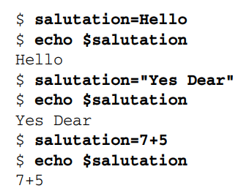
BIẾN TRONG SHELL
Khai báo một biến
Khai báo theo syntax như sau, lưu ý, Một chuỗi phải được phân cách bằng dấu ngoặc kép nếu nó chứa khoảng trắng. Ngoài ra, không được có bất kỳ khoảng trắng nào ở cả hai bên dấu bằng.
variable_name="Value"
Notes:
Định mức dạy hằng năm: 270 giờ thực hành
Hoàn thành định mức nghiên cứu

Slide 21
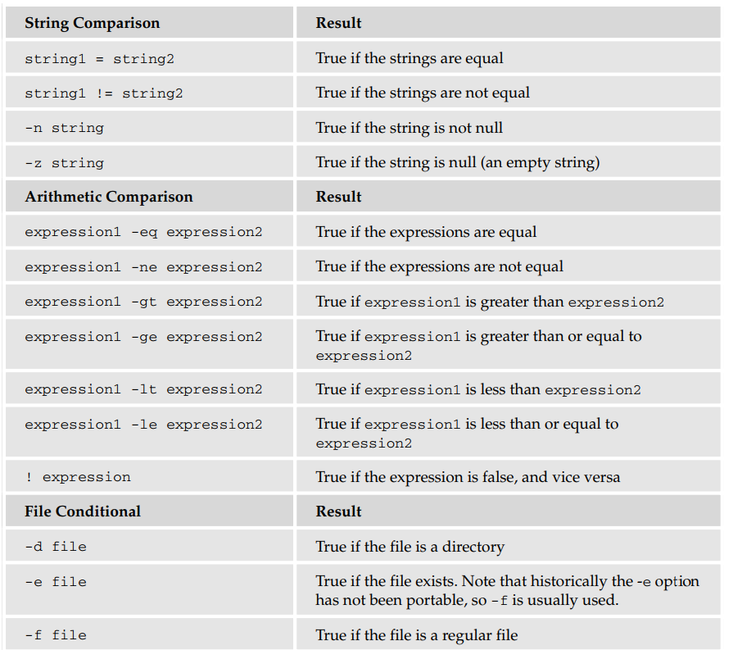
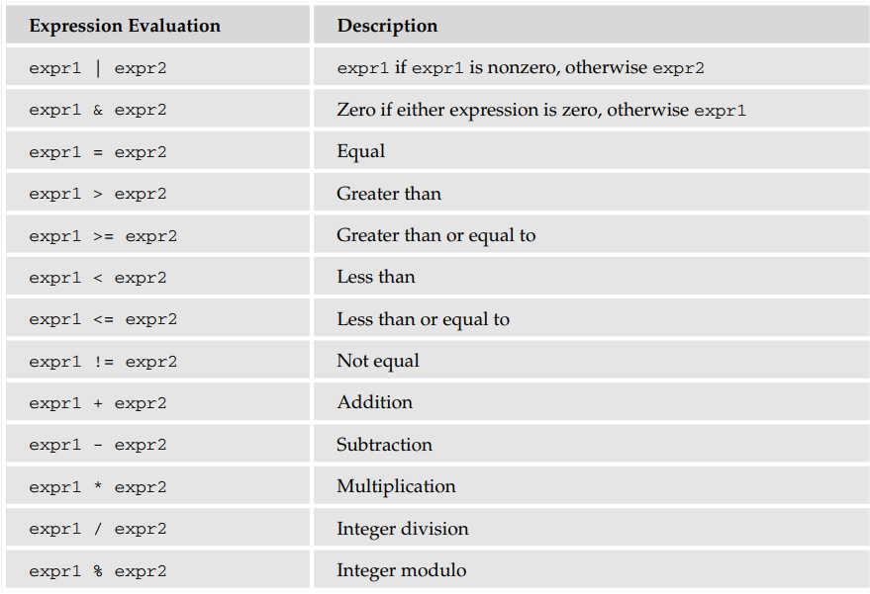
ĐIỀU KIỆN VÀ BIỂU THỨC TRONG SHELL
Notes:
Định mức dạy hằng năm: 270 giờ thực hành
Hoàn thành định mức nghiên cứu

Slide 22
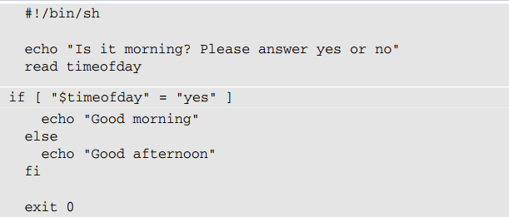
CÂU ĐIỀU KIỆN IF - ELSE - FI
if [condition]
then
[statements]
else
[statements]
fi
Notes:
Định mức dạy hằng năm: 270 giờ thực hành
Hoàn thành định mức nghiên cứu

Slide 23
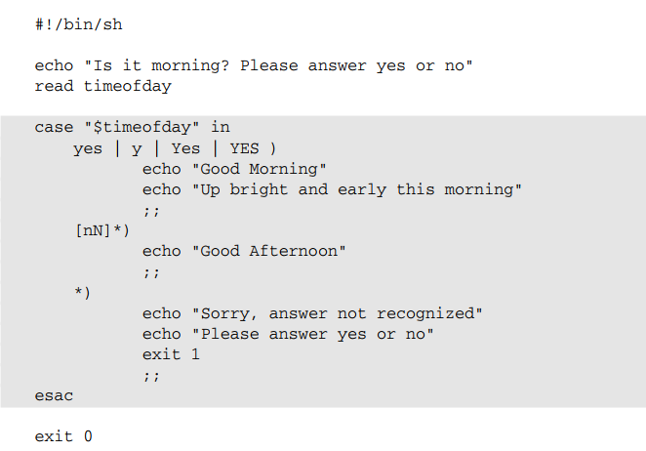
CÂU ĐIỀU KIỆN CASE
case variables in
pattern [ | pattern] ….) statements ;;
pattern [ | pattern] ….) statements ;;
…
esac
Notes:
Định mức dạy hằng năm: 270 giờ thực hành
Hoàn thành định mức nghiên cứu

Slide 24
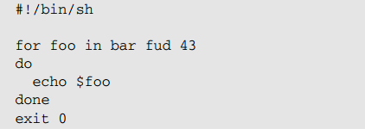
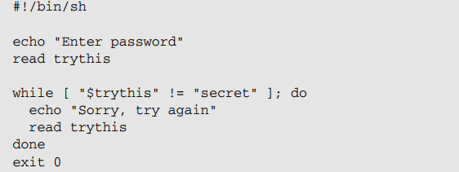
VÒNG LẶP TRONG SHELL
for [variable] in [values]
do
[statements]
done
while [condition] do
[statements]
done
Notes:
Định mức dạy hằng năm: 270 giờ thực hành
Hoàn thành định mức nghiên cứu

Slide 25
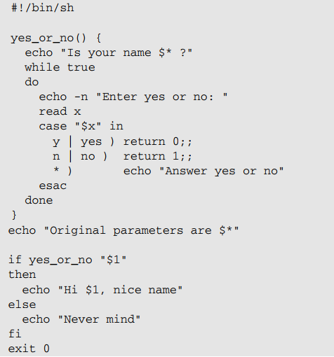
HÀM TRONG SHELL
function_name () {
statements
}
Notes:
Định mức dạy hằng năm: 270 giờ thực hành
Hoàn thành định mức nghiên cứu

Slide 26
TẠO VÀ CHẠY MỘT SHELL SCRIPT
Bước 1. Tạo file Shell Script
Sử dụng trình soạn thảo văn bản như vim, nano hoặc gedit.
Bước 2. Viết lệnh trong script
Dòng đầu tiên phải bắt đầu bằng #!/bin/bash để chỉ định trình thông dịch shell.
Lưu và thoát khỏi trình soạn thảo.
nano: Nhấn CTRL + X, sau đó nhấn Y và Enter.
vim: Nhấn ESC, nhập :wq và nhấn Enter.
Bước 3. Cấp quyền thực thi
Sử dụng lệnh: chmod +x [scriptname].sh
Bước 4. Chạy tập lệnh
Sử dụng lệnh: ./[scriptname].sh
Notes:
Định mức dạy hằng năm: 270 giờ thực hành
Hoàn thành định mức nghiên cứu

